Slide 1
O ambiente de ensino

Slide 2
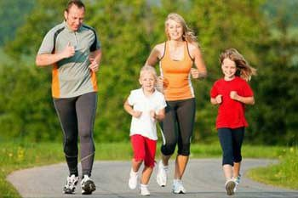
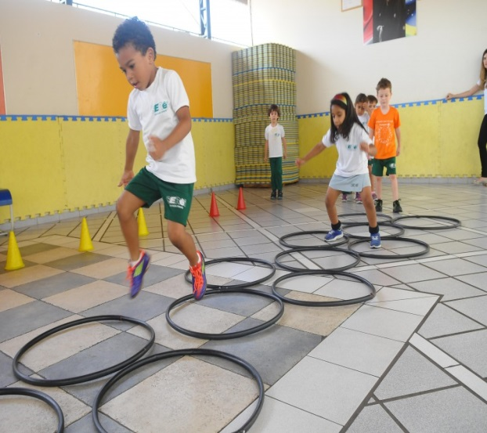
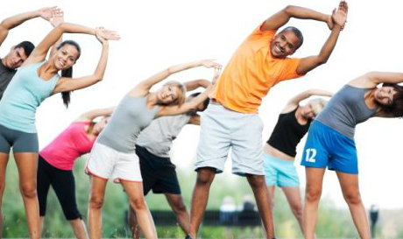
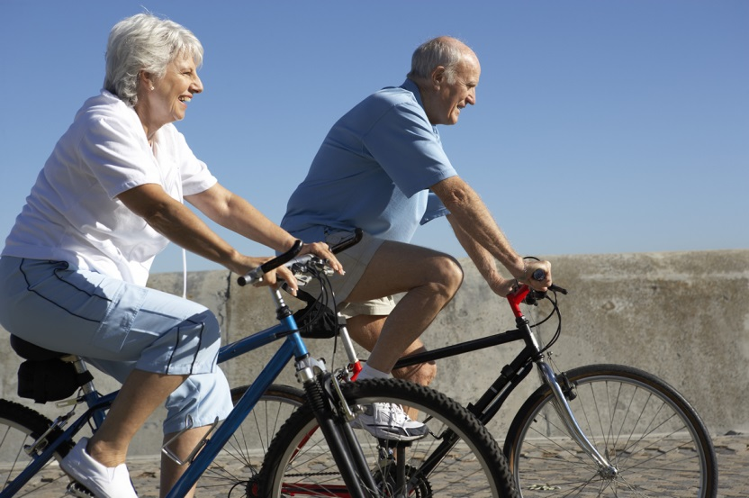
Tomada de Decisões

Slide 3
Fatores que influenciam as decisões
Instituição
e Comunidade
Profissional
Treinador
Aprendiz
Atleta
Planejamento
Participação
Equipamentos
Entusiasmo
Conteúdo
Habilidades
motoras
Agenda
Características
pessoais
Instalações
Interação
com os
aprendizes
Atitudes
Administradores
Crenças
Disciplina
Avaliação
Conhecimento
Número
de
aprendizes
Pais
Expectativas
Valores
Etc.

Slide 4
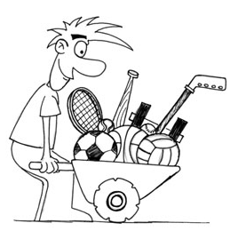
O que o profissional deveria considerar no ambiente de ensino?

Slide 5
Perguntas centrais
QUEM
ONDE
POR QUÊ
COMO
O QUE

Slide 6
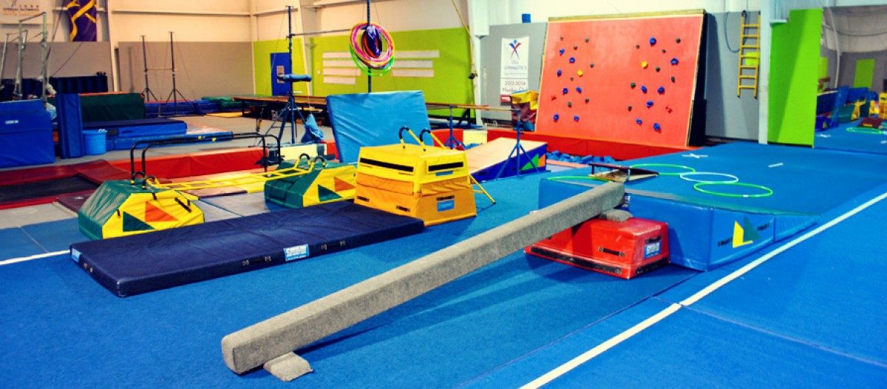

Slide 7
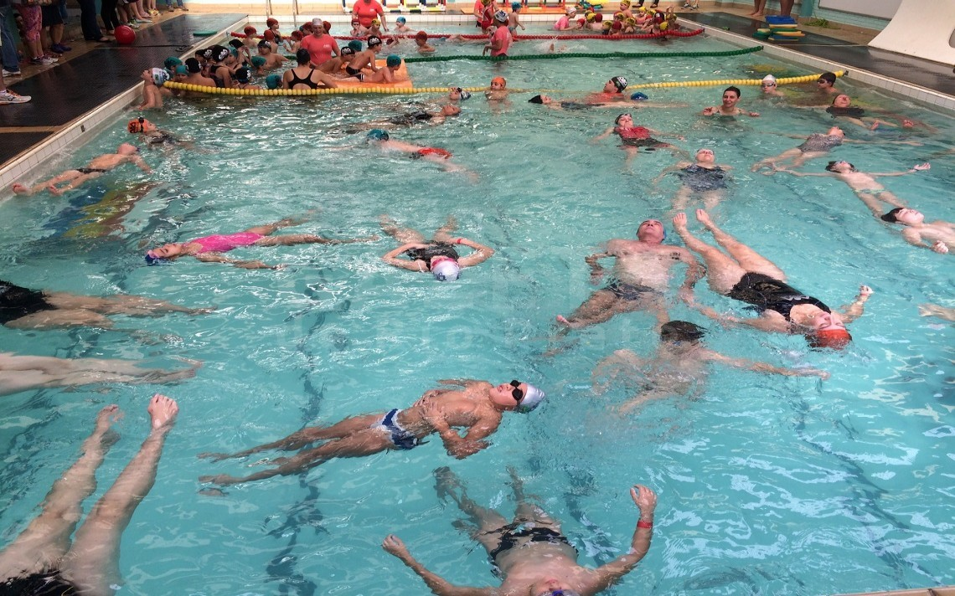

Slide 8
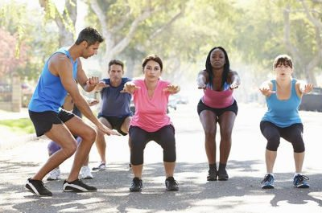

Slide 9
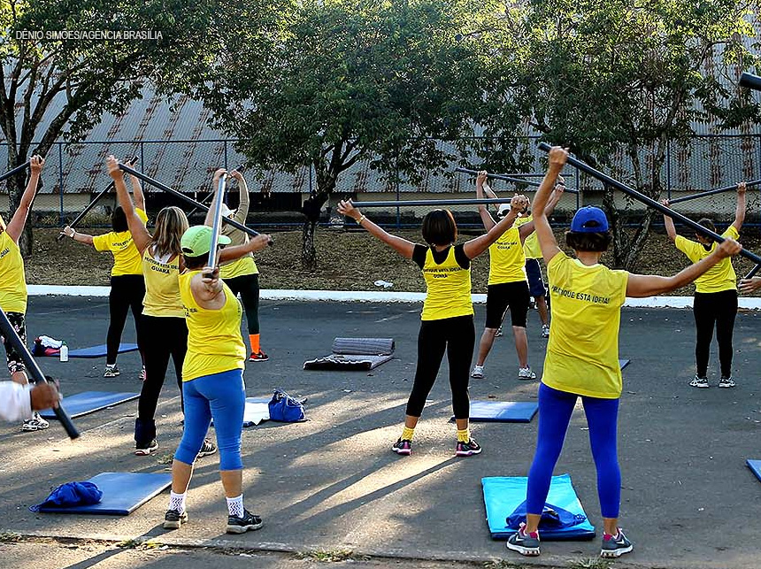

Slide 10
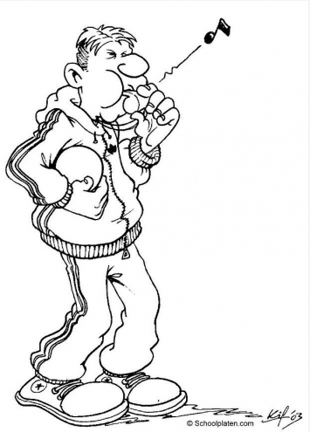
Segurança
Tempo
Espaço
Materiais
Pessoas
Métodos
Estratégias
Linguagem
Motivação
Observação
...

Slide 11
Segurança
PRIORIDADE
Co-responsabilidade
Desafio – Disciplina – Liberdade - Controle
Aprender a dominar e a controlar o corpo
Desenvolver hábitos de segurança
Minimizar riscos
Planejar cuidadosamente
Checar as possibilidades de quedas e de colisões
Não forçar os praticantes
Não deixar o grupo sem supervisão (crianças)

Slide 12
Orientações
Equipamentos são atraentes para menores (crianças)
Acesso somente aos materiais da aula
Monitorar os equipamentos com altura
Ajudar a criança a subir e a descer dos equipamentos
Orientar para as possíveis quedas e imprevistos
Oferecer alternativas
Atentar para a superfície de aterrissagem
Vestimentas adequadas
Cuidado com outros

Slide 13
Tempo
COMEÇO – MEIO – FIM
Organização do espaço e dos materiais
Apresentação das atividades (Instrução)
Prática em cada atividade
Número de alunos
Tempo livre, descanso, deslocamento

Slide 14
Sugestão
Organização +++
Instrução +++
Aprendizagem Cognitiva ++++
Atividade ++++++++++++++++++++++

Slide 15
Espaço Físico
Preparação prévia
Antecipação de imprevistos
Preparação para eventuais improvisações
Atividades paralelas e potencial de distrações
Deslocamentos e movimentação
Segurança
Espaço livre e controlado (demarcar, visualizar limites)
Espaço aberto e fechado
Variações

Slide 16
Materiais
Espaço disponível para armazenamento
Preparação prévia e para eventuais improvisações
Número, idade, tamanho e nível de habilidade
Acesso fácil (profissional)
Orientar e solicitar cooperação dos participantes, quando for conveniente
Oportunidade de experiência
Construir os próprios equipamentos de acordo com as necessidades

Slide 17
Espaço fechado
Espaço aberto
Local para acomodar os materiais
Paredes livres
Piso adequado, que evite tropeços e deslizamentos
Alternativas: auditório, hall, pátio, refeitório, sala de aula, corredores, etc.
Superfície macia como gramado e areia
Atentar para a dispersão
Estabelecer limites
Quadra, jardim, estacionamento, caixa de areia, etc.

Slide 18
Sugestões
Pandeiro
Apito
Bolas de pano
Bexigas
Bolas variadas
Colchões variados
Cordas variadas
Tapetes quadrados
Arcos
Sacos de areia ou feijão
Garrafas de plástico
Alvos
Traves para equilíbrio
Latas
Cones
Obstáculos
Escada horizontal
Barras variadas
Planos inclinados
Caixas variadas
Paraquedas
Banco sueco
Bastões
Bases para apoio
Coletes
Etc.

Slide 19
Referências
Thomas, J.R.; Lee, A.M. & Thomas, K.T. Physical Education for children. Human Kinetics, 1988.
Graham, G. Teaching Children Physical Education. Human Kinetics, 1994.
Russell, Schembri & Kinsman. Up and Down All Around: gymnastics lessons. Ruschkin,1994.

Slide 20
Reflexão: Estrutura de aula
http://www.youtube.com/watch?v=yf9SY1HAPs0
https://www.youtube.com/watch?v=IqLNUqUjOAw
https://www.youtube.com/watch?v=RBkWtl8pP_w

Slide 22
04/10
Conteúdo
Objetivos
Espaço
Materiais
Meios (como)
Etc.

Slide 23
Como ampliar a diversidade de experiências?

Slide 24
ESTILO
Comando
Recíproco
Descoberta orientada
Solução de problemas
Exploração
Padrão de organização
Classe
Grupos
Individual
Modo de comunicação
Verbal
Escrito
Visual
Auditivo
ESTRATÉGIA DE ENSINO

Slide 25
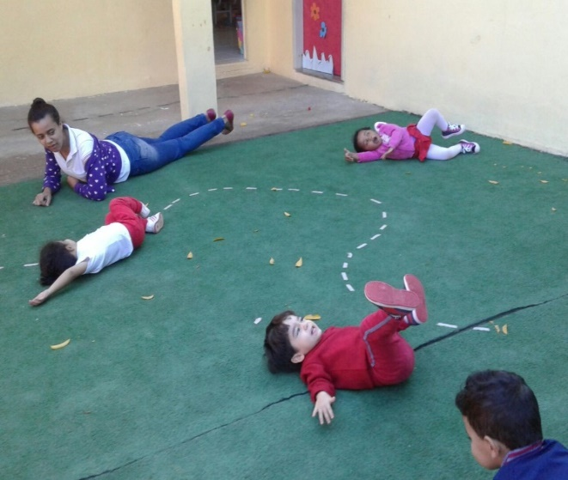
Muska Mosston (1994) descreve o estilo de ensino como uma cadeia constante de decisões a serem tomadas.
Em qualquer área de ensino, os profissionais estão envolvidos em decisões sobre os objetivos, a organização da aula, o conteúdo, a avaliação e as especificidades relacionadas ao ambiente, entre outros inúmeros fatores.

Slide 26
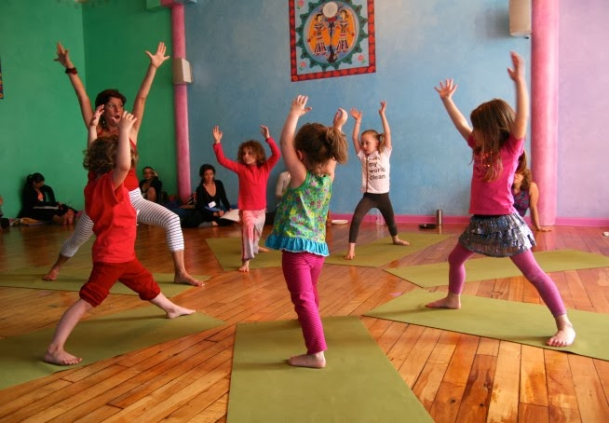
O critério importante na seleção da estratégia é conhecer o processo, suas características inerentes e implicações para o desenvolvimento dos praticantes.
Evidências sugerem que a variação no ambiente de ensino-aprendizagem seja mais eficiente.
(Gabbard LeBlanc & Lowy, 1994)

Slide 27
Estilos de Ensino
Teoria
Relacionamento professor-aluno
Sequencia de tomada de decisões
Físico - Motor - Social – Cognitivo – Afetivo
Reprodução – Produção – Descoberta – Criação

Slide 28
Estilo de ensino
Estratégias de ensino para desenvolver o conteúdo
Manipulação do meio ambiente
Essência da estratégia é como apresentar o conteúdo
Não existe um estilo superior ou melhor
Cada uma tem vantagens e desvantagens, depende da situação específica da aula, do conteúdo e do processo de ensino desejado.
Combinar as diversas condições e o conteúdo, variar os estilos de ensino e de padrões de organização para produzir o melhor resultado
Conhecer amplo repertório de estilos de ensino e não temer em combiná-los e modificá-los de acordo com as necessidades

Slide 29
Estilos de Ensino
Direto
Professor
Produto
Espelho ou cópia
Indireto
Aluno
Processo
Descobrir ou criar

Slide 30
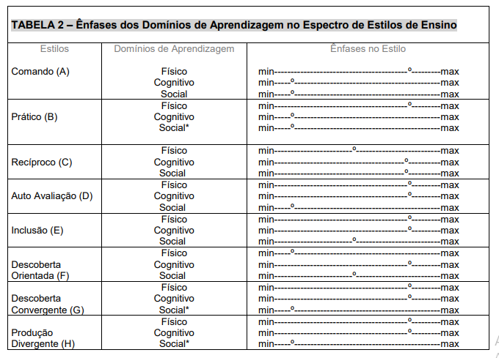

Slide 31
Prática Esportiva
Há tendência em acreditar que as práticas esportivas sejam conduzidas, na grande maioria, por métodos mais diretivos (centrado no profissional).
A justificativa seria a suposta valorização do produto (resultados) e o aprendizado no menor espaço de tempo possível.

Slide 32
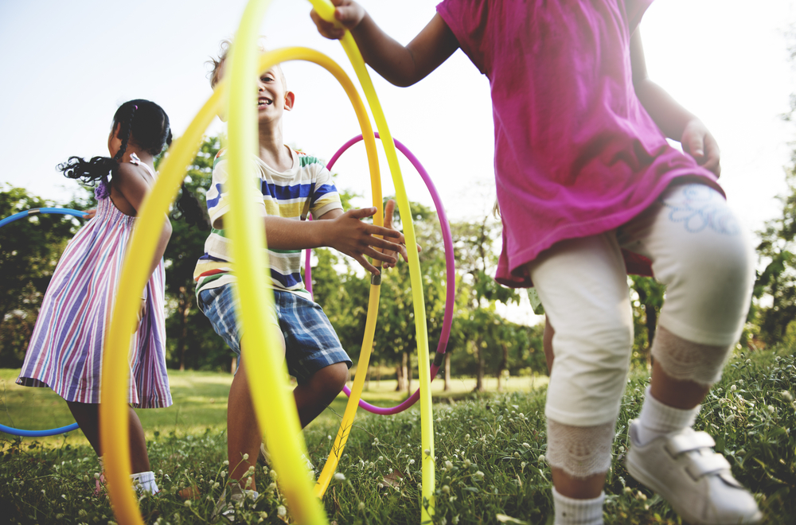
Estilos de Ensino
Solucionar um problema
Inventar
Criar
Comparar
Contrastar
Categorizar
Supor
Sintetizar
Extrapolar
Pensar criticamente

Slide 33
Sugestões para Aplicação
Oferecer uma questão/problema
Aguardar a resposta
Oferecer feedback
Oferecer outra questão/problema
Não oferecer imediatamente a resposta
Esperar a resposta das pessoas
Oferecer feedback com freqüência
Manter clima de aceitação e paciência

Slide 34
Variedade: Estilos de ensino
orientados pelo professor (direto)
orientados pelo aluno (indireto)
considerar:
fase de aprendizagem
objetivo
características do grupo
conteúdo
segurança
minha experiência e afinidade com estilos
direção da seqüência dos passos
inter-relação dos passos
velocidade da seqüência
emoções do aprendiz

Slide 35
Repita a questão ou dica que precedeu a resposta incorreta
Vocês precisam de mais tempo para pensar?
Demonstre paciência e considere o aprendiz como seu foco do relacionamento
Acredite na capacidade cognitiva do aprendiz
O aprendiz pode descobrir muitas coisas como:
a. conceitos
b. princípios
c. regras
d. relacionamentos
e. limites

Slide 36
Comando
configura uma vantagem pois possibilita que mais pessoas aprendam ao mesmo tempo. Logo, desde que a atividade peça desempenho uniforme e sincronizado.

Slide 37
Tarefa/Prático
Por demandar que o aluno aprenda a tarefa individualmente e particularmente, pode não ser aplicável de forma efetiva em turmas muito grandes, devido a necessidade do professor ter que observar muitas pessoas.
O professor não conseguiria dar a atenção necessária a todos os alunos.
O ideal seria aplicar em turmas pequenas ou aulas particulares, onde o professor conseguiria retornar o necessário para o aluno sobre a aprendizagem do movimento ensinado.

Slide 38
Recíproco
Possibilita turmas maiores pois organiza os alunos em pares.
A vantagem é que os alunos precisam interagir entre si, respeitar as diferenças entre as pessoas e ter responsabilidade social, além de promover o comportamento social.
Os alunos aprendam, tanto a realizar o movimento como a observar detalhes do mesmo para oferecer feedback para o colega, logo o conhecimento geral do aluno sobre o movimento é maior.
No entanto, ao aplicar este estilo, é necessária muita clareza ao transmitir como deve ser o feedback e também muita atenção para evitar conflitos entre as duplas.

Slide 39
Estilo recíproco: parada de mãos na ginástica
Em pares, um aluno executa a parada de mãos e o outro fornece o feedback específico baseado nos ensinamentos do professor em forma de checklist como: o equilíbrio, o encaixe da coluna e do abdômen, posição dos braços e das mãos e ponta de pé.
Depois de observar a execução do aprendiz, o observador diz o seu ponto de vista sobre os tópicos, e quando o aprendiz completa a tarefa, ele troca de papel com o observador.
Vantagens: alunos podem desenvolver olhar mais crítico a respeito da atividade, trabalha com a compreensão, respeito às diferenças das pessoas
Desvantagens: também precisa de um pouco mais de tempo para realização, pois os alunos precisam aprender a maneira correta de executar a tarefa para depois analisar e ajudar o colega e o movimento ficaria sem padrão, pois não há feedback direto do professor com o aluno que executa a atividade.
Aplicabilidade: No caso do exercício de paradas de mãos a aplicação seria melhor em ambiente com colchão para não ter risco, e em turmas menores para que os alunos tenham mais espaço para realizar a atividade.

Slide 40
Auto-Avaliação
O aluno executa a tarefa e verifica seu trabalho em relação ao checklist.
É aplicável em turmas que já possuem certo conhecimento a respeito do movimento, o que possibilitaria ao aluno a liberdade de não precisar do apoio do professor a todo momento.
Isso possibilita ao professor a observação de vários alunos e proporciona também a aprendizagem psicomotora e cognitiva do aprendiz.
No entanto, pode ser prejudicial para alunos que possuem mais dificuldades de aprendizagem e interpretação, logo, o professor precisa dar mais atenção a esses quando aplicá-lo.

Slide 41
Estilo Auto-Avaliação: Salto em Distância
Conceito: alunos em certa distância em relação ao local onde será realizado, tentar alcançar a maior velocidade possível, para que possa executar o salto com maior longitude
Tarefa:
a. Calcular a distância adequada
b. Realizar a corrida de tiro curto com alta intensidade
c. Ao chegar em determinado ponto próximo ao salto, realizar impulso com uma das pernas, sem tocar na linha demarcada
d. Buscar tocar com os pés o mais longe possível na areia/local de pouso
Vantagem: estimula flexibilidade e alongamento (principalmente dos mmbs inferiores)
Aplicabilidade: pelo foco no desempenho individual e auto-avaliativo, o praticante busca melhorar o desempenho para atingir seus objetivos.

Slide 42
Inclusão
Ideal para promover respeito à diferença entre as pessoas no ambiente de atividade física.
Nesse estilo, os professores aceitam diferenças de habilidade individuais entre os alunos, possibilitam a interação de pessoas com diferentes níveis de habilidade.
Outra vantagem é a auto-avaliação do aluno dentro do seu nível específico de acordo com a orientação do professor.

Slide 43
Atividade de inclusão
Saltos sobre os equipamentos dispostos: diversas alturas e distâncias.
Conduzir a bola de um ponto a outro como desejar.

Slide 44
Descoberta Orientada
Estilo é voltado para o domínio da aprendizagem cognitiva.
Assim como o Estilo de Descoberta Convergente, utiliza o método de questões e soluções, o que diverge é que na Descoberta Convergente o professor não fornece nenhuma dica, o que pode auxiliar no processo de aprendizagem independente do aluno.
Entretanto, para aqueles que possuem dificuldades de entendimento e interpretação, a Descoberta Orientada pode ser mais favorável ao seu aprendizado, pois obterá a orientação do professor.

Slide 45
Exemplo
Questão 1: Vocês sabem o que é equilíbrio?
Resposta: demonstram várias posições de equilíbrio
Questão 2: Vocês conseguem ficar em mais equilíbrio?
Resposta: demonstrarão outras posições
Questão 3: Esta é a melhor posição que vocês conseguem fazer?
Resposta: tentarão outras posições, imitarão os colegas
Questão 4: Vocês conseguem fazer em uma base menor?
Resposta: utilizarão outras partes do corpo
Questão 5: E em uma base menor ainda?
Resposta: encontrarão certas dificuldades

Slide 46
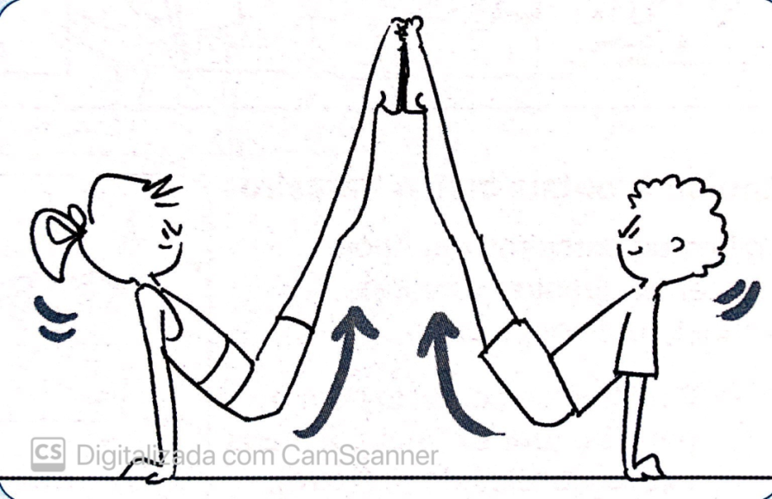
Exemplo
Tentem descobrir a melhor forma de equilibrarem juntos?

Slide 47
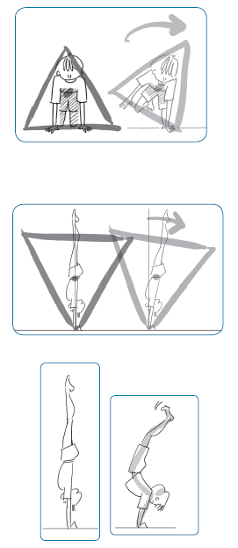
Exemplo
Tema: Ginástica
Objetivos específicos: descobrir relação da BA e CG no equilíbrio

Slide 48
Produção Divergente
O alunos são estimulados a buscarem múltiplas respostas para questões ou problemas.
Isso estimula a capacidade dos alunos ampliarem estratégias e desenvolve aspectos cognitivos e também psicomotores.

Slide 49
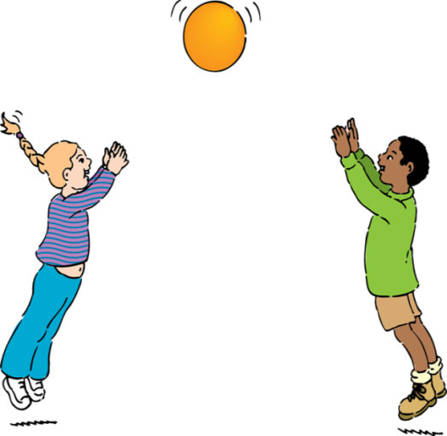
Produção Divergente
Exploração: pegue uma bola e movimente-a ao redor do espaço utilizando qualquer parte do corpo
Descoberta: tente manter a bola próxima de seu corpo, não deixe escapar
Seleção: vamos pensar 3 formas diferentes de mover a bola; pense uma forma de fazer a bola pular bem alta; conseguem mover a bola mais rápido? Para direções diferentes?
Repetição: quem quer me mostrar como a bola se move?
Imitação: Vamos driblar a bola com os pés igual ao ...?

Slide 50
Métodos de Ensino
https://www.youtube.com/watch?v=UCFg9bcW7Bk
5 Cs:
(Choice) Escolha
Colaboração, trabalho em grupo
Comunicação
Pensamento crítico (resolução de problemas)
Criatividade
Centrada no aluno/aprendiz/atleta

Slide 51
Laban e os fatores do movimento
Consciência do CORPO | Consciência do ESPAÇO | Consciência do ESFORÇO | RELACIONAMENTO
Partes do corpo | Espaço pessoal | Velocidade | Com outros
Formas do corpo | Espaço geral | Força/Energia | Objetos
Ações: torcer, girar, puxar, empurrar | Direções: frente, trás, lado | Fluência | Aparelhos
Base de apoio | Níveis : baixo, médio, alto
 | Trajetórias : curvas, ziguezague, reta
 | Extensão: perto, longe, grande

